Slide 1
UŠĽACHTILÉ KOVY
Zn, Hg
Cu

Slide 2
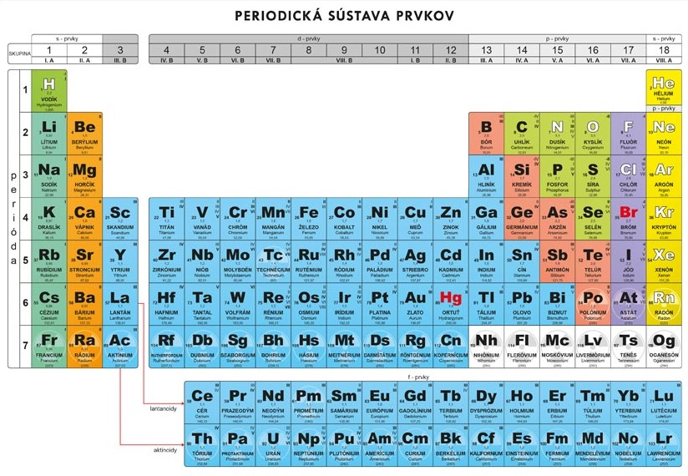
KOVY
Väčšina prvkov v periodickej tabuľke

Slide 3
 | SKUPINY
PERIÓDY |  | 1 | 2 | 3 | 4 | 5 | 6 | 7 | 8 | 9 | 10 | 11 | 12 | 13 | 14 | 15 | 16 | 17 | 18
 | 1 | H |  |  |  |  |  |  |  |  |  |  |  |  |  |  |  |  | He
 | 2 | Li |  |  |  |  |  |  |  |  |  |  |  |  | C | N | O | F | Ne
 | 3 | Na | Mg |  |  |  |  |  |  |  |  |  |  | Al | Si | P | S | Cl | Ar
 | 4 | K | Ca |  |  |  |  |  | Fe |  |  | Cu | Zn |  |  |  |  | Br | Kr
 | 5 | Rb |  |  |  |  |  |  |  |  |  |  |  |  | Sn |  |  | I | Xe
 | 6 | Cs |  |  |  |  |  |  |  |  |  |  | Hg |  | Pb |  |  | At | Rn
 | 7 | Fr |  |  |  |  |  |  |  |  |  |  |  |  |  |  |  | Ts | Og
 |  |  |  | 6
 |  |  |  | 7

Slide 4
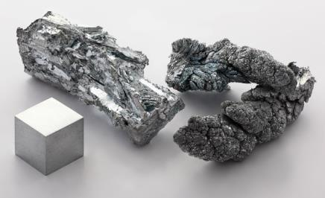
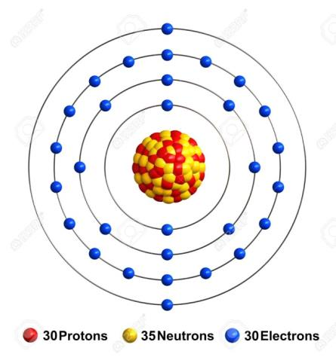
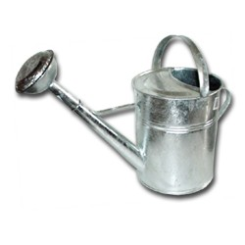
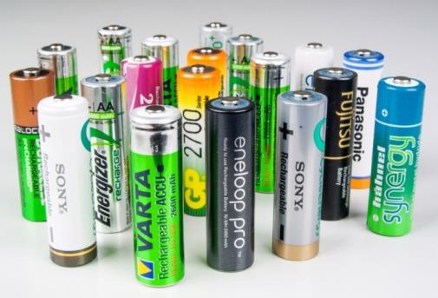
ZINOK
₃₀Zn, Zincum, zinc
Ľahký tvrdý kov, tmavosivý
Odolný voči oxidácii
Súčasť mosadze
Pozinkovaný plech
Batérie sú zo zinku

Slide 5
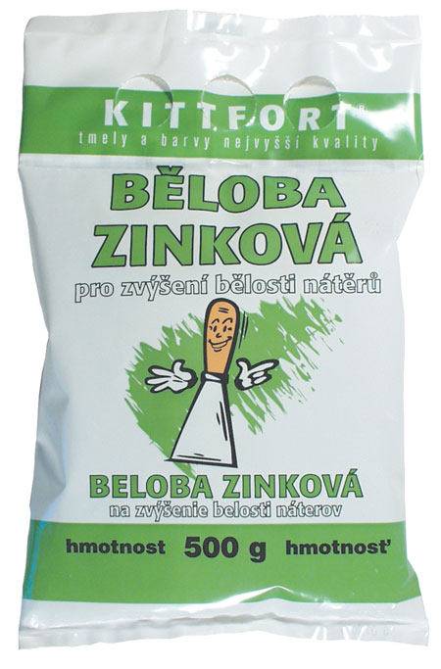
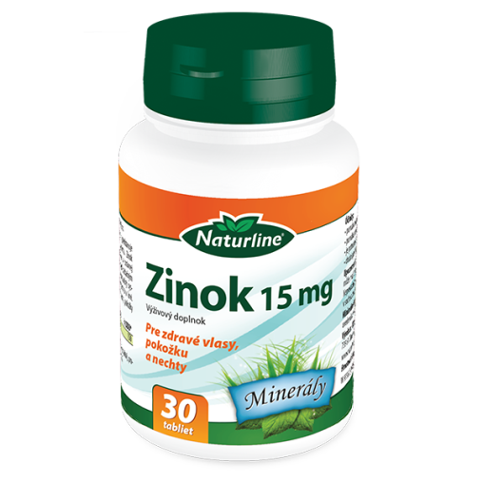
ZINOK
Zinková bieloba – ZnO oxid zinočnatý
Zinok stopový prvok

Slide 6
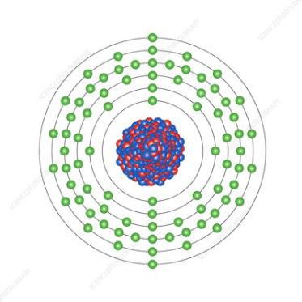
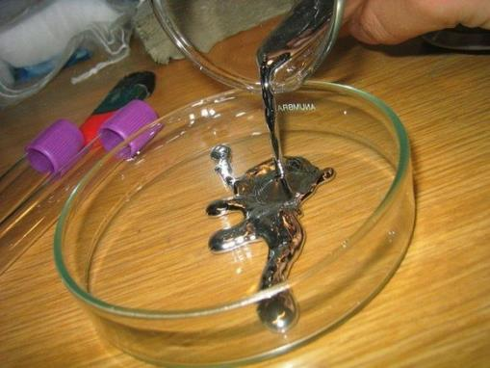
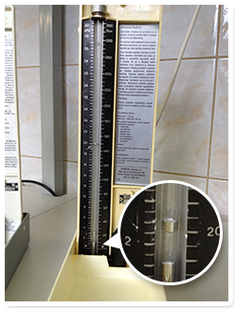
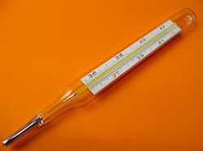
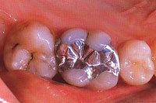
ORTUŤ
₈₀Hg, Hydrargyrum, mercury
Kvapalný kov, striebristý
Živé striebro
Jedovatá látka
Súčasť amalgámových plômb
Teplomery, tlakomery
https://youtu.be/f5U63IGmy6Q
https://youtu.be/0j2X6HZrfdE

Slide 7
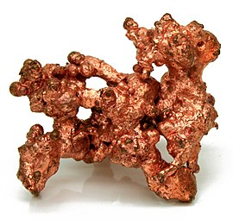
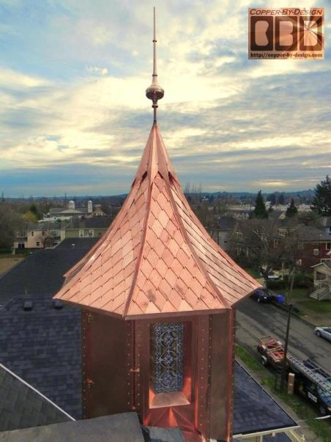
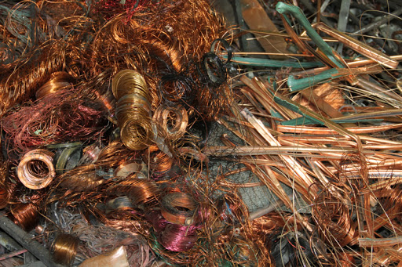
MEĎ
₂₉Cu, Cuprum, copper
Odolná červenkastá
Vyskytuje sa aj rýdza
Ťažila na sa Slovensku
Výborná vodivosť
Elektrické vodiče
Strechy, rúry

